Slide 1
Aula 3 –Ciclo 1 GEOMETRIA
ASSUNTOS : ÁREAS E PERÍMETROS
Materiais utilizados:
Capítulo 7 (Seções 7.1,7.5) da Apostila “Encontros de Geometria”;
Capítulo 2 (Seções 2.1 e 2.2 ) da “Apostila Teorema de Pitágoras e Áreas”;
BANCO DE QUESTÕES OBMEP

Slide 2
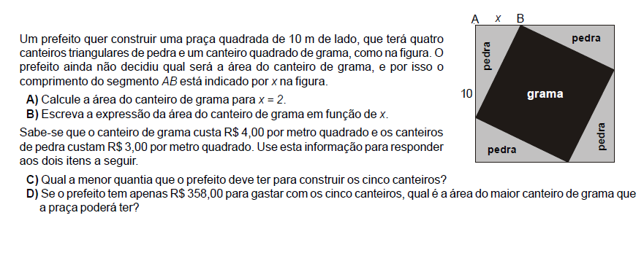
Questão 4 - Nível 3 - 2ªfase da OBMEP 2005

Slide 3
Questão 3–Nível 3-2ªfase da OBMEP 2008

Slide 4
Questão 5–Nível 3-2ªfase da OBMEP 2009

Slide 5
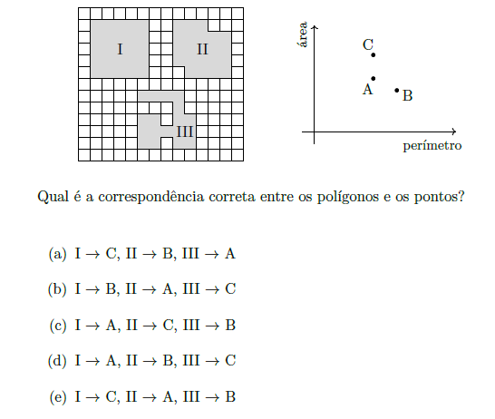
Exemplo 1 p.88- Encontros de Geometria

Slide 6
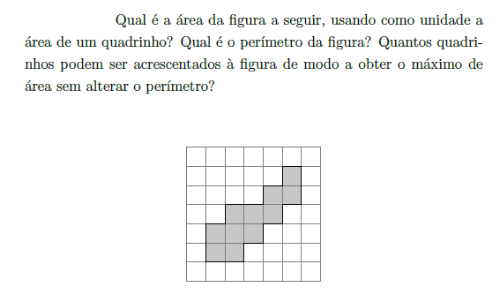
Exemplo 2 p.88- Encontros de Geometria

Slide 7
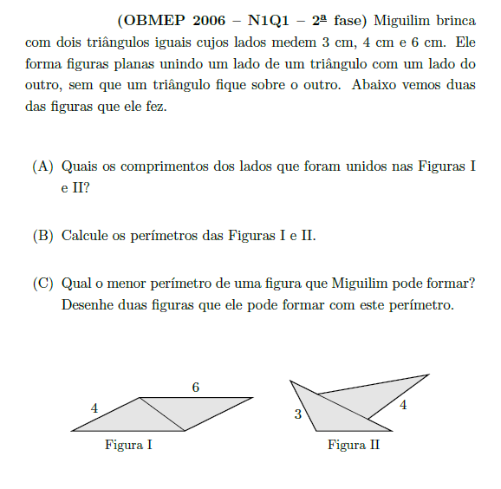
Exemplo 3 p.88- Encontros de Geometria

Slide 8
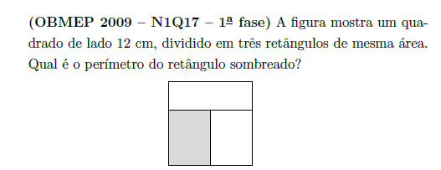
Exercício 2 p.112 – Encontros de Geometria

Slide 9
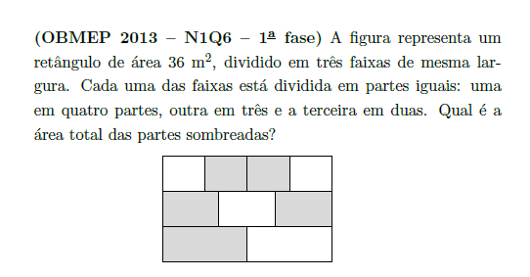
Exercício 3 p.112 – Encontros de Geometria

Slide 10
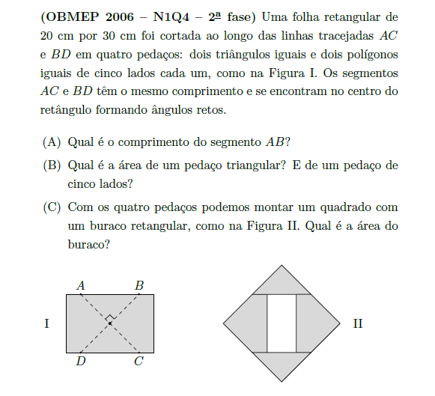
Exercício 6 p.114 – Encontros de Geometria

Slide 11
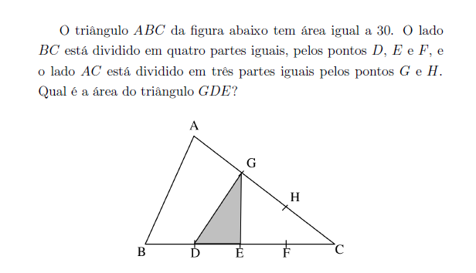
Exercício 1 p.27 –Teorema de Pitágoras e Áreas

Slide 12
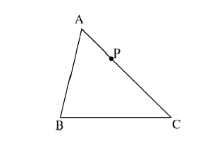
Exercício 2 p.29–Teorema de Pitágoras e Áreas

Slide 13
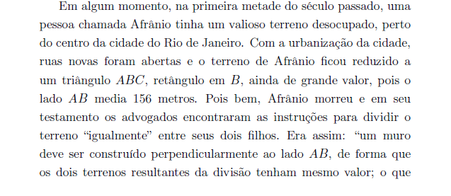
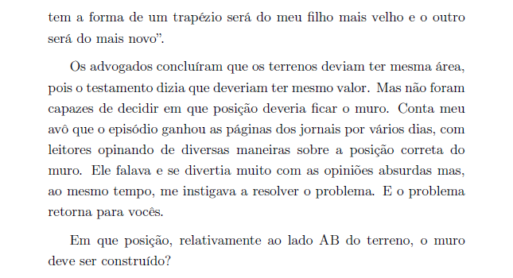
Exercício 3 p.33 –Teorema de Pitágoras e Áreas

Slide 14
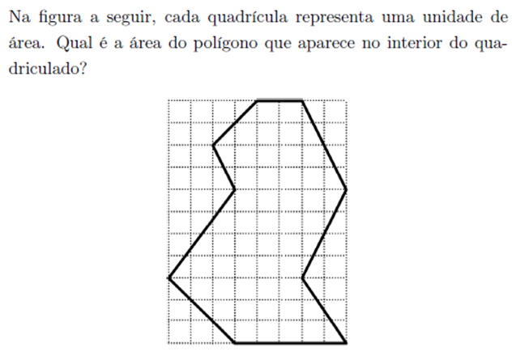
Problema 1 p.46-Teorema de Pitágoras e áreas

Slide 15
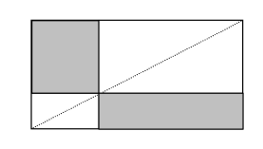
Problema 2 p.46-Teorema de Pitágoras e áreas

Slide 16
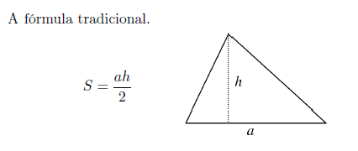
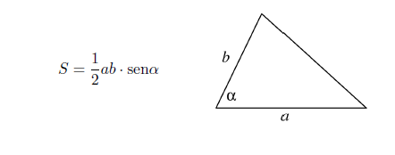
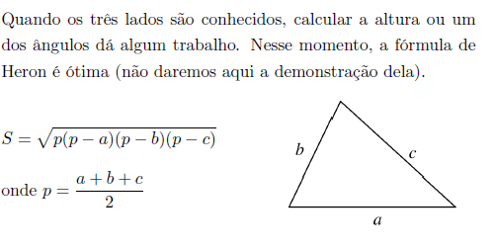
ÁREA DE TRIÂNGULOS

Slide 17
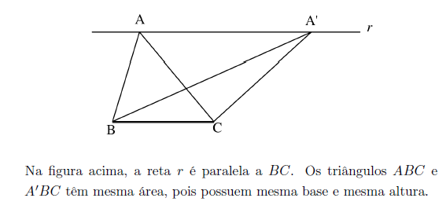

Slide 18
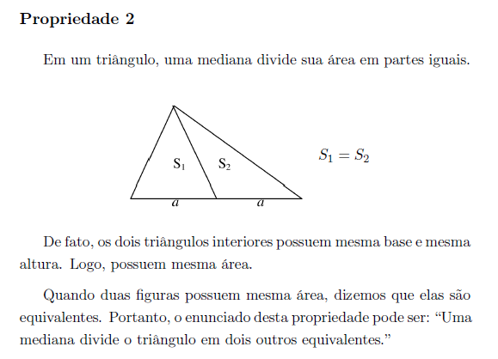

Slide 19
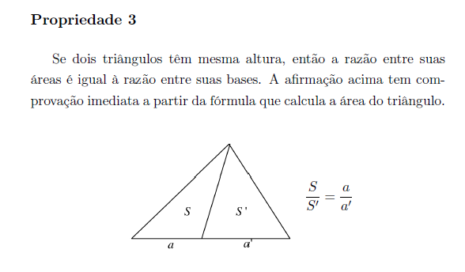

Slide 20
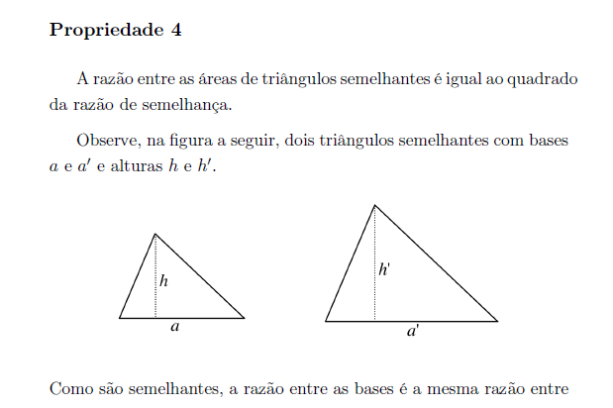
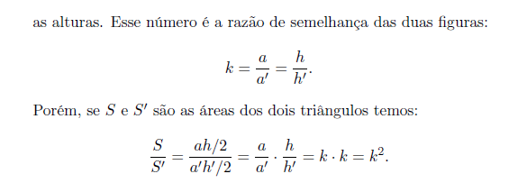

Slide 21
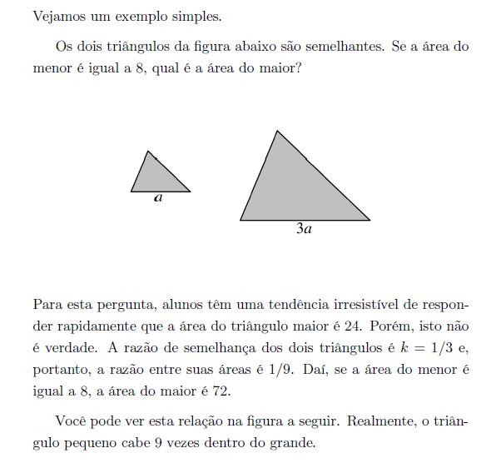

Slide 22
